Slide 1
ΠΕΡΙΕΧΟΜΕΝΑ
ΠΑΡΑΔΟΣΙΑΚΕΣ ΠΙΤΕΣ ΘΡΑΚΗΣ:
ΘΡΑΚΙΩΤΙΚΗ ΑΛΜΥΡΗ ΓΑΛΑΤΟΠΙΤΑ
ΓΚΟΛΙΟ
ΘΡΑΚΙΩΤΙΚΗ ΓΙΑΟΥΡΤΟΤΥΡΟΠΙΤΑ ΜΕ ΘΥΜΑΡΙ ΚΑΙ ΕΛΙΕΣ
ΘΡΑΚΙΩΤΙΚΗ ΤΥΡΟΠΙΤΑ
ΠΑΡΑΔΟΣΙΑΚΕΣ ΠΙΤΕΣ ΜΑΚΕΔΟΝΙΑΣ:
ΜΑΚΕΔΟΝΙΤΙΚΑ ΣΠΑΝΑΚΟΠΙΤΑΚΙΑ
ΚΑΛΛΙΘΙΩΤΙΚΗ ΠΙΤΑ
ΡΥΖΟΠΙΤΑ ΣΕΡΡΩΝ
ΜΑΚΕΔΟΝΙΤΙΚΗ ΣΠΑΝΑΚΟΠΙΤΑ ΜΕ ΑΝΘΟΤΥΡΟ
ΠΑΡΑΔΟΣΙΑΚΕΣ ΠΙΤΕΣ ΘΕΣΣΑΛΙΑΣ:
ΜΑΜΑΛΙΓΚΑ
ΘΕΣΣΑΛΙΚΗ ΓΑΛΑΤΟΠΙΤΑ
ΠΛΑΣΤΟΣ
ΚΡΕΑΤΟΠΙΤΑ ΛΑΡΙΣΑΣ
ΠΑΡΑΔΟΣΙΑΚΕΣ ΠΙΤΕΣ ΣΤΕΡΕΑΣ ΕΛΛΑΔΑΣ:
ΣΤΕΡΕΟΕΛΛΑΔΙΤΙΚΗ ΣΠΑΝΑΚΟΤΥΡΟΠΙΤΑ
ΚΑΣΤΑΝΙΩΤΙΚΗ ΖΥΜΑΡΟΠΙΤΑ
ΣΠΑΝΑΚΟΠΙΤΑ ΜΕ ΓΛΥΚΟ ΤΡΑΧΑΝΑ
ΠΑΡΑΔΟΣΙΑΚΗ ΚΟΛΟΚΥΘΟΠΙΤΑ
ΠΑΡΑΔΟΣΙΑΚΕΣ ΠΙΤΕΣ ΗΠΕΙΡΟΥ:
ΚΟΛΟΚΥΘΟΠΙΤΑ ΜΕ ΤΡΑΧΑΝΑ
ΗΠΕΙΡΩΤΙΚΟ ΠΕΠΕΚΙ
ΗΠΕΙΡΩΤΙΚΗ ΚΟΘΡΟΠΙΤΑ
ΗΠΕΙΡΩΤΙΚΗ ΠΙΤΑ ΜΕ ΑΡΝΙ

Slide 2
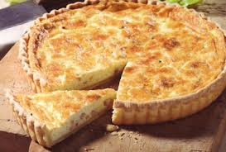
ΘΡΑΚΙΩΤΙΚΗ ΑΛΜΥΡΗ ΓΑΛΑΤΟΠΙΤΑ
Είναι μια πολύ εύκολη παραδοσιακή θρακιώτικη πίτα μόνο που χρειάζεται να βρείτε τυρομαγιά.Μπορεί να προστεθεί στο μίγμα και θρυμματισμένη φέτα. Σε περίπτωση που δεν βρείτε τυρομαγιά,μπορείτε να χρησιμοποιήσετε το γάλα χωρίς να το πήξετε ή βάλτε μισό γάλα - μισό γιαούρτι για να γίνει πιο σταθερό. Είναι πάρα πολύ σημαντική η επιλογή του ταψιού. Χρησιμοποιούμε ταψί με λεπτό πάτο -ΠΟΤΕ ΠΥΡΕΞ- για να ψηθεί η πίτα καλά και από κάτω.

Slide 3
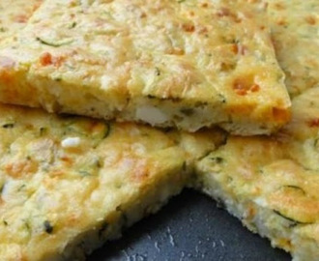
ΓΚΟΛΙΟ
Το γκόλιο είναι μια κολοκυθοομελέτα φούρνου ή μία ξεσκέπαστη κολοκυθόπιτα. Αυτή η ξεσκέπαστη πίτα είναι πολύ χαμηλή, περίπου 1-2 εκ, γι΄αυτό χρησιμοποιήστε ανάλογο ταψί. Επίσης, σίγουρα ταιριάζουν και κομματάκια φέτας μέσα αλλά σ΄αυτήν την περίπτωση προσέξτε το αλάτι. Μην προσθέσετε άλλο αρωματικό γιατί αξίζει να το δοκιμάσετε μόνο του, έτσι απλά..

Slide 4
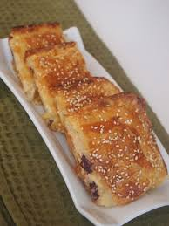
ΘΡΑΚΙΩΤΙΚΗ ΓΙΑΟΥΡΤΟΤΥΡΟΠΙΤΑ ΜΕ ΘΥΜΑΡΙ ΚΑΙ ΕΛΙΕΣ
Πρόκειται για μια συνηθισμένη τυρόπιτα η οποία διαφέρει μόνο ως προς το γιαούρτι το οποίο περιέχει.Επίσης η πίτα γίνεται πεντανόστιμη λόγω ότι περιέχεται θυμάρι και ελιές.

Slide 5
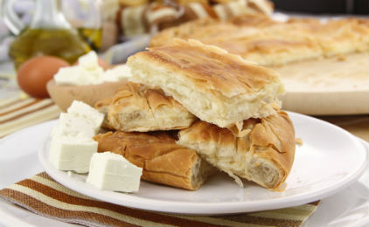
ΘΡΑΚΙΩΤΙΚΗ ΤΥΡΟΠΙΤΑ
ΥΛΙΚΑ:
1 πακέτο φύλλο χωριάτικο/για πίτες (όχι κρούστας)
1 φλιτζάνι του τσαγιού λάδι για τα φύλλα
500 γρ. τυρί φέτα καλής ποιότητας
200 γρ κίτρινο τυρί της αρεσκείας σας
6-8 αυγά
1 γιαούρτι πρόβειο
ΕΚΤΕΛΕΣΗ:
Το πρώτο πράγμα που πρέπει να κάνουμε είναι να ετοιμάσουμε τη γέμιση. Θριματίζουμε λοιπόν τη φέτα όσο πιο ψηλή μπορούμε σε ένα αρκετά μεγάλο μπολ, προσθέτουμε το κίτρινο τυρί τριμμένο, τα αυγά και το γιαούρτι. Στη συνέχεια λαδώνουμε ένα μεγάλο ταψί και στρώνουμε το πρώτο φύλλο το οποίο επίσης λαδώνουμε, αμέσως βάζουμε λίγη από τη γέμιση με ένα κουταλάκι, ξαναβάζουμε φύλλο το λαδώνουμε και βάζουμε πάλι γέμιση, αυτή η διαδικασία, φύλλο-γέμιση, θα συνεχιστεί μέχρι να τελειώσουν τα φύλλα και η γέμιση.Προσέχουμε να μοιράσουμε σωστά τη γέμιση. Αφού βάλουμε και το τελευταίο φύλλο , το λαδώνουμε κι αυτό και η πίτα μας είναι έτοιμη για το φούρνο. Ψήνουμε σε προθερμασμένο φούρνο στους 180 για 30-40 λεπτά.

Slide 6
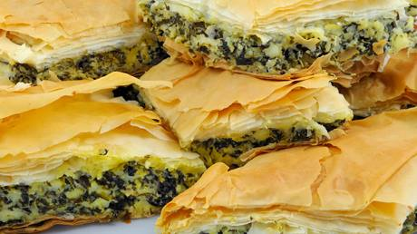
ΜΑΚΕΔΟΝΙΤΙΚΑ ΣΠΑΝΑΚΟΠΙΤΑΚΙΑ
Τα πιτάκια αυτά φτιάχνονται με τη ζύμη του ψωμιού που ανοίγεται σε φύλλο και γεμίζεται με κιμά και κρεμμύδι και στη συνέχεια τηγανίζεται σε καυτό βούτυρο. Είναι τετράγωνα και πεντανόστιμα.

Slide 7
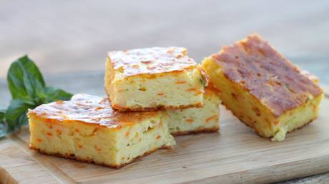
ΚΑΛΛΙΘΙΩΤΙΚΗ ΠΙΤΑ
Η καλλιθιώτικη πίτα είναι μια παραδοσιακή σπεσιαλιτέ της παραλίας της Κατερίνης. Φτιάχνεται με παραδοσιακό φύλλο και γέμιση από κοτόπουλο, αυγά, ρύζι και πράσο.

Slide 8
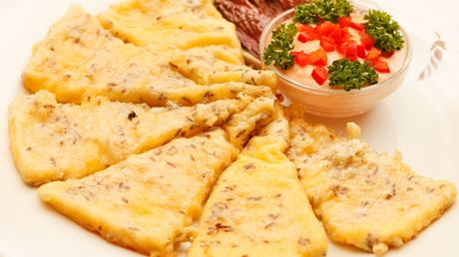
ΡΥΖΟΠΙΤΑ ΣΕΡΡΩΝ
Είναι μια βλάχικη πίτα, γλυκιά, με βασικά συστατικά της το ρύζι, το νερό, το βούτυρο, τα αυγά και τη ζάχαρη. Επιπρόσθετα βάζουμε σταφίδες, σουσάμι και κανέλα. Η πίτα έχει στο κάτω μέρος φύλλο, ενώ από πάνω είναι γυμνή.

Slide 9
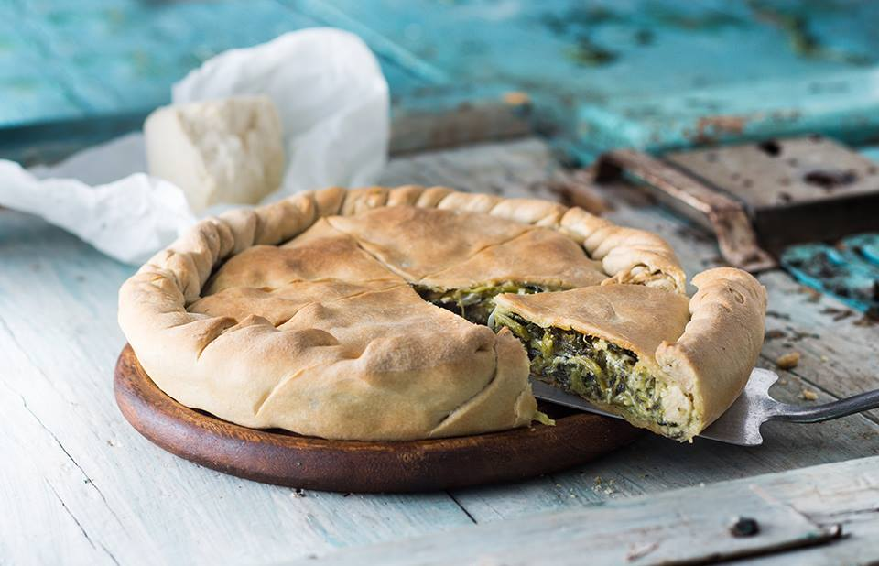
ΜΑΚΕΔΟΝΙΤΙΚΗ ΣΠΑΝΑΚΟΠΙΤΑ ΜΕ ΑΝΘΟΤΥΡΟ
ΥΛΙΚΑ:
600γρ. σπανάκι
4 φρέσκα κρεμμύδια
1 κρεμμύδι ξερό 150γρ
100γρ.κεφαλογραβιέρα τριμμένη
1 κύβο λαχανικών
Ελαιόλαδο
Για το φύλλο: 300γρ. αλεύρι γ.ο.χ.
120 ml νερό
3 κ.σ γιαούρτι
3 κ.σ ελαιόλαδο
1 ½ κ.σ αλάτι
1 κ.σ ξίδι λευκό

Slide 10
ΕΚΤΕΛΕΣΗ:
Τοποθετήστε σε ένα μπολ όλα τα υλικά για την ζύμη και υπομονετικά ζυμώστε μέχρι να δημιουργηθεί ένα ομοιόμορφο ζυμάρι.
Τυλίξτε με μεμβράνη και βάλτε το στο ψυγείο μέχρι να ετοιμάσετε την γέμιση.
Πλύντε καλά το σπανάκι και αφήστε το να στραγγίξει.
Σε μια κατσαρόλα σοτάρετε ψιλοκομμένο το ξερό κρεμμύδι μέχρι να μαλακώσει, ρίξτε τον κύβο λαχανικών και ανακατέψτε μέχρι να διαλυθεί.
Μεταφέρετε το κρεμμύδι στο μπολ που θα φτιάξετε τη γέμιση.
Τοποθετήστε πάλι την κατσαρόλα στην εστία και ρίξτε μέσα το σπανάκι, σκεπάστε με το καπάκι και σε χαμηλή φωτιά μαγειρέψτε το μέχρι να χάσει τον όγκο του.
Μεταφέρετε το σπανάκι σε ένα τρυπητό, πατήστε το με μια κουτάλα για να φύγουν τα υγρά του και βάλτε το στο μπολ με το κρεμμύδι.
Στη συνέχεια προσθέστε και τα υπόλοιπα υλικά, το φρέσκο κρεμμύδι ψιλοκομμένο, το ανθότυρο τριμμένο, την κεφαλογραβιέρα και ανακατέψτε απαλά με ένα πιρούνι.
Αφήστε την γέμιση να κρυώσει.
Βγάλτε το ζυμάρι από το ψυγείο και κόψτε το σε δυο ίσα μέρη.
Ανοίξτε με τον πλάστη δίνοντας στρογγυλό σχήμα στα δυο φύλλα.
Λαδώστε ένα ταψί για τον φούρνο και τοποθετήστε επάνω το πρώτο φύλλο.
Αδειάστε μέσα την γέμιση και σκεπάστε με το επόμενο φύλλο.
Κόψτε τις άκρες με ένα ψαλίδι τόσο ώστε να περισσεύουν περίπου 4 εκατοστά από το ταψί και τυλίξτε τις μεταξύ τους.
Λαδώστε την πίτα και ψήστε σε προθερμασμένο φούρνο με αντιστάσεις στους 170 ο C βαθμούς για περίπου 45 λεπτά.

Slide 11
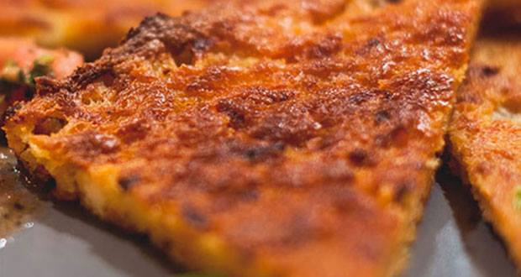
ΜΑΜΑΛΙΓΚΑ
Η μαμαλίγκα είναι μια πίτα με θεσσαλικές ρίζες και φτιάχνεται με χυλό χωρίς φύλλο. Τα υλικά της είναι καλαμποκάλευρο ή σιμιγδάλι και αλατοπίπερο. Το αποτέλεσμα είναι ένας πηχτός χυλός που βράζει στην κατσαρόλα και στερεοποιείται μόλις βγει από τη φωτιά. Συνοδεύει συνήθως το φαγητό και σερβίρεται με χόρτα, τυρί ή ψάρι. Η ίδια συνταγή συναντάται πολύ και στις βαλκανικές χώρες και μοιάζει με την πολέντα.

Slide 12
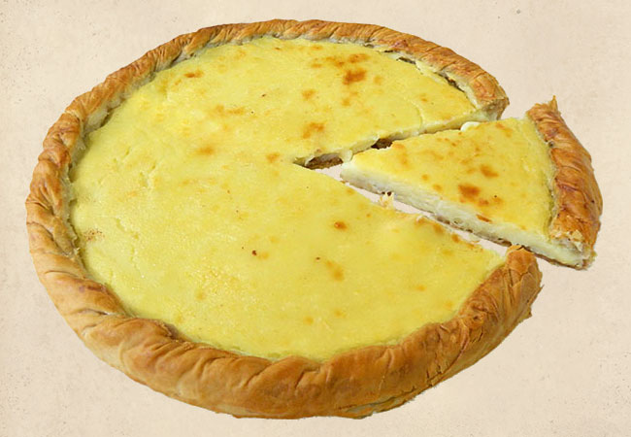
ΘΕΣΣΑΛΙΚΗ ΓΑΛΑΤΟΠΙΤΑ
Με παράδοση από γενιά σε γενιά, η παραδοσιακή γαλατόπιτα από τη Θεσσαλία είναι μια γλυκιά πίτα που προτιμάται για πρωινό ή επιδόρπιο. Είναι μια ξεσκέπαστη πίτα με φύλλο μόνο από την κάτω μεριά και γέμιση με γάλα, βούτυρο, ζάχαρη και αυγά.

Slide 13
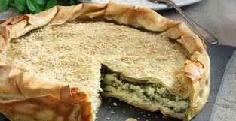
ΠΛΑΣΤΟΣ
Ο πλαστός είναι μια πολύ εύκολη θεσσαλική χορτόπιτα από καλαμποκίσιο αλεύρι και χόρτα. Δεν έχει φύλλο, το μίγμα του είναι ένας παχύρρευστος χυλός και στην εμφάνιση μοιάζει με κέικ. Για τη γέμιση διαλέξτε τσουκνίδα, πράσο και κρεμμυδάκι φρέσκο που δίνει νοστιμιά, ενώ αν βρείτε σπανάκι, καυκαλήθρες, μάραθο, σέσκουλα κι άλλα χόρτα, μπορείτε να τα χρησιμοποιήσετε για να εμπλουτίσετε τη γεύση του πλαστού. Αν θέλετε μπορείτε να προσθέσετε και λίγη φέτα.

Slide 14
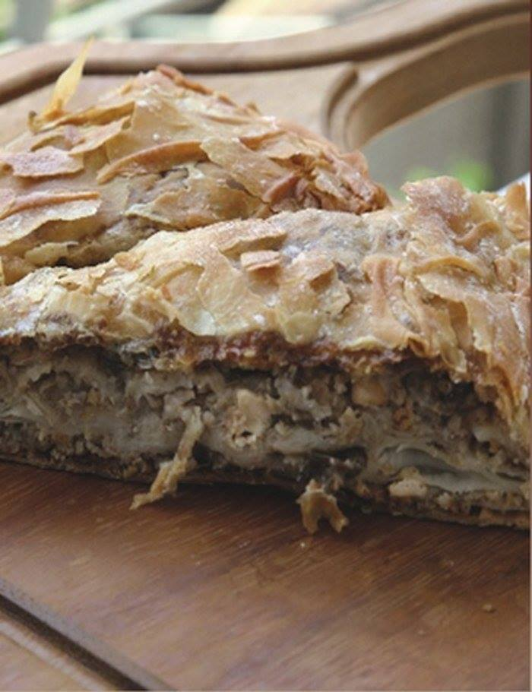
ΚΡΕΑΤΟΠΙΤΑ ΛΑΡΙΣΑΣ
Υλικά(8 μερίδες):
8 φύλλα ζύμης
2 κιλά κρέας (1 μοσχαρίσιο, 1 πρόβειο)
2 κιλά κρεμμύδια
1 ποτήρι νερού ελαιόλαδο
1 ποτήρι νερού γλυκό τραχανάς
5 κόκκους τριμμένο μπαχάρι
αλάτι, πιπέρι

Slide 15
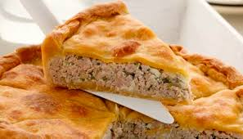
ΕΚΤΕΛΕΣΗ:
Βράζουμε το κρέας με το αλάτι το πιπέρι και το μπαχάρι και το μισό λάδι, φροντίζοντας να μείνει λίγος ζωμός στο τέλος και το βγάζουμε από την κατσαρόλα.
Ξεκοκαλίζουμε και λιώνουμε το κρέας και το κρατάμε σε ένα μπολ.
Τα κρεμμύδια, αφού τα ψιλοκόβουμε, τα τσιγαρίζουμε σε στεγνή κατσαρόλα,
τα σβήνουμε με το ζωμό από το κρέας και τα αφήνουμε να βράσουν για μισή ώρα.
Προσθέτουμε το κρέας στη συνέχεια, ρίχνουμε και τον τραχανά και τα αφήνουμε να πάρουν μια βράση μέχρι που το μείγμα να απορροφήσει όλο το ζωμό.
Στρώνουμε στο λαδωμένο ταψί τα πέντε φύλλα, αφού και αυτά τα βρέξουμε ενδιαμέσως με λάδι, και απλώνουμε τη γέμιση.
Στη συνέχεια στρώνουμε κατά τον ίδιο τρόπο τα υπόλοιπα φύλλα και στρίβουμε τις άκρες των φύλλων περιμετρικά του ταψιού να σχηματισθεί ο κόθορος.
Από πάνω καταβρέχουμε με λίγο λάδι και λίγο νερό και την ψήνουμε για 70 λεπτά περίπου στους 180 βαθμούς.

Slide 16
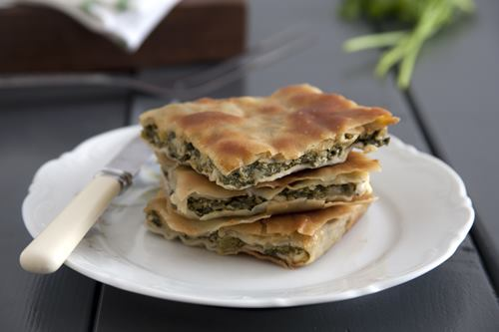
ΣΤΕΡΕΟΕΛΛΑΔΙΤΙΚΗ ΣΠΑΝΑΚΟΤΥΡΟΠΙΤΑ
Πρόκειται για μια συνηθισμένη σπανακοτυρόπιτα με την μόνη διαφορά πως φτιάχνεται στην Αιτωλοακαρνανία, μεταβιβάζεται από γενιά σε γενιά και χρησιμοποιούνται πολλά απο τα αρωματικά βότανα (δώρα) της φύσης.

Slide 17
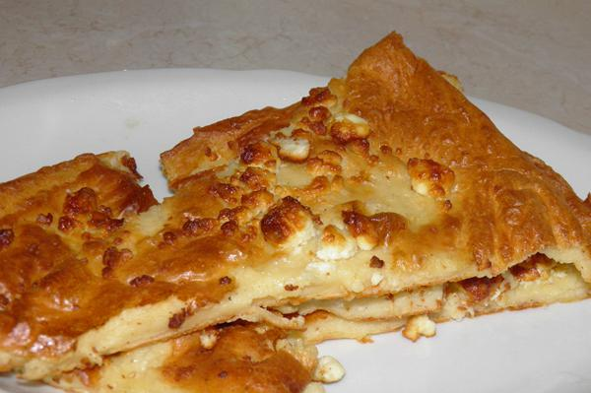
ΚΑΣΤΑΝΙΩΤΙΚΗ ΖΥΜΑΡΟΠΙΤΑ
Είναι μια πολύ εύκολη και γρήγορη ζυμαρόπιτα η οποία περιέχει αυγά γιαούρτι ,νερό και γάλα.Είναι πεντανόστιμη και πολύ γρήγορη ως προς την εκτέλεση της.

Slide 18
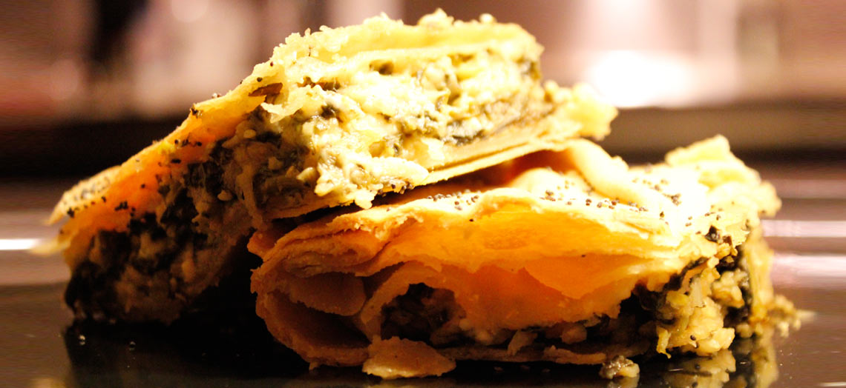
ΣΠΑΝΑΚΟΠΙΤΑ ΜΕ ΓΛΥΚΟ ΤΡΑΧΑΝΑ
Στην ουσία πρόκειται για μια απλή και εύκολη σπανακόπιτα.Την διαφόρα στην γεύση και στην εμφάνιση την κάνει ο τραχανάς ο οποίος προσδίδει μια ανώτερη και εκλεπτισμένη γευστική απόλαυση.

Slide 19
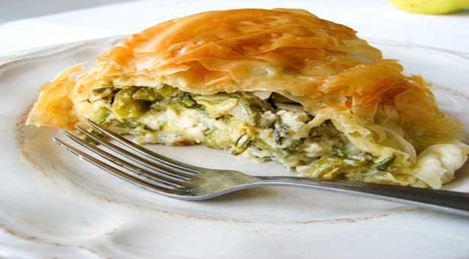
ΠΑΡΑΔΟΣΙΑΚΗ ΚΟΛΟΚΥΘΟΠΙΤΑ
ΥΛΙΚΑ:
Για τα φύλλα:
1 κιλό αλεύρι για όλες τις χρήσεις
λίγο αλάτι
Για την γέμιση:
Ξύσμα μιας κολοκύθας
μισό κιλό τυρί φέτα θρυμματισμένη
4 αυγά χτυπημένα
1 ποτήρι γάλα φρέσκο ή εβαπορέ
λίγο λάδι

Slide 20
ΕΚΤΕΛΕΣΗ:
Ξύνουμε την κολοκύθα με ένα μεγάλο κουτάλι και στύβουμε καλά το ξύσμα.
Κατόπιν ανακατεύουμε όλα τα υλικά της γέμισης σε ένα μπολ και το αφήνουμε.
Ανάβουμε το φούρνο της κουζίνας στους 250 πάνω κάτω.
Ανακατεύουμε τα υλικά για το φύλλο και σιγά σιγά ανακατεύουμε με το χέρι, προσθέτουμε λίγο αλεύρι ακόμη αν χρειαστεί.
Χωρίζουμε τη ζύμη σε 4 ίσα μέρη, παίρνουμε το λεπτό πλάστη και ανοίγουμε 2 φύλλα (με τη βοήθεια αλευριού) τα οποία απλώνουμε σε λαδωμένο ταψί (της πίτσας) με λίγο λάδι ανάμεσά τους.
Προσθέτουμε τη γέμιση και από πάνω τα άλλα δύο φύλλα.
Ραντίζουμε με λίγο νερό και λίγο λάδι.
Ψήνουμε πρώτα στην κάτω αντίσταση για 40 λεπτά και μετά στις πάνω κάτω για άλλα 30-40 ανάλογα το φούρνο.
Όταν τη βγάλουμε τη σκεπάζουμε με ένα νωπό πανί για να μαλακώσει το φύλλο

Slide 21
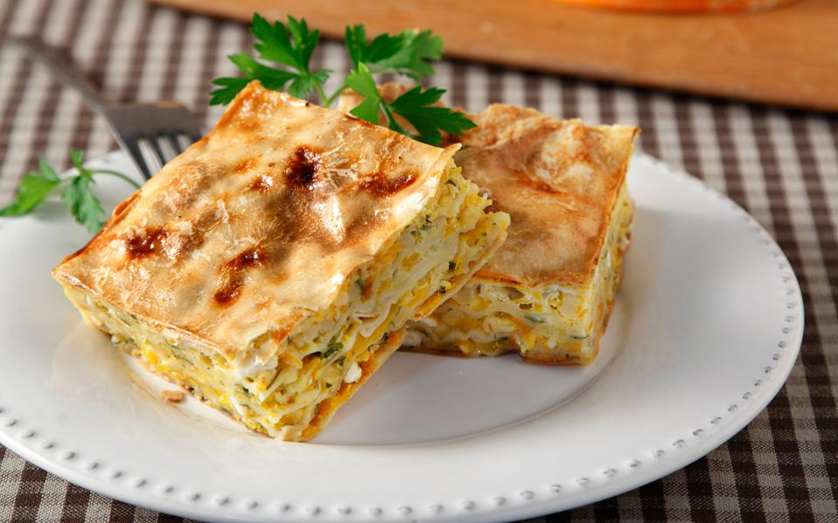
ΚΟΛΟΚΥΘΟΠΙΤΑ ΜΕ ΤΡΑΧΑΝΑ
Αφού ξεφλουδίσετε το κολοκύθι, το τρίβετε στον τρίφτη και το βράζετε να βράσει για 10 λεπτά, χωρίς νερό.Έπειτα το ανακατεύετε με τον τραχανά, το τυρί, με λίγο λάδι, αλάτι και ζάχαρη, εάν θέλετε.Στη συνέχεια, ετοιμάζετε τα φύλλα και τα στρώνετε στο ταψί, καλύπτοντας το καθένα με το μείγμα που έχετε ετοιμάσει.Ψήνετε στους 180-200 βαθμούς για 45 λεπτά περίπου.

Slide 22
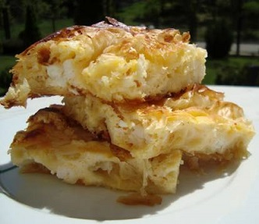
ΗΠΕΙΡΩΤΙΚΟ ΠΕΠΕΚΙ
Το πεπέκι είναι μια ηπειρώτικη πίτα χωρίς φύλλο, που φτιάχνεται με αλεύρι, φέτα, αυγά και γιαούρτι. Φτιάχνεται γρήγορα κι εύκολα και συνηθίζεται να ψήνεται σε μεγάλο ταψί για να βγαίνει λεπτή.

Slide 23
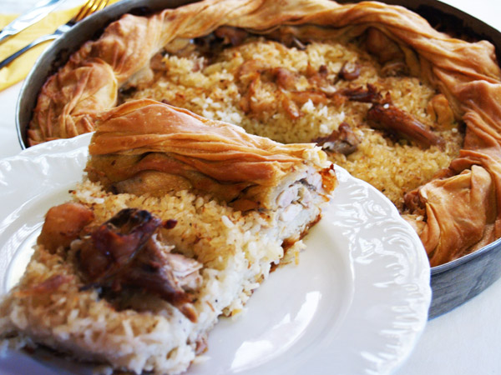
ΗΠΕΙΡΩΤΙΚΗ ΚΟΘΡΟΠΙΤΑ
Πρόκεται για μια περίεργη πίτα με αρνί, ρύζι και παραδοσιακό φύλλο από κάτω. Στη συγκεκριμένη συνταγή, το κρέας κόβεται σε μπουκιές και τοποθετείται περιμετρικά στην άκρη του φύλλου και αφήνει το κέντρο άδειο για να μπει το ρύζι. Το κάτω φύλλο που περισσεύει τυλίγεται στην άκρη και φτιάχνει τον «κόθρο» όπως λέγεται (εξ ου και το όνομα της πίτας).

Slide 24
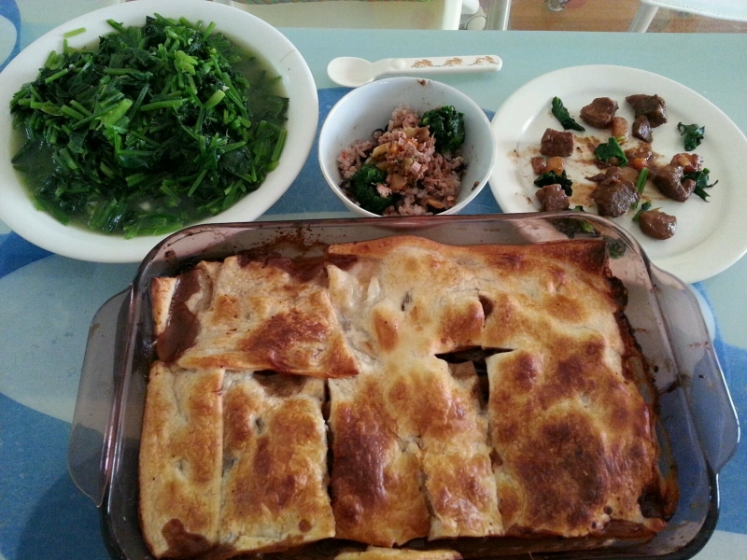
ΗΠΕΙΡΩΤΙΚΗ ΠΙΤΑ ΜΕ ΑΡΝΙ
ΥΛΙΚΑ:
240 γρ. αρνίσιος κιμάς (διαλέξτε κομμάτι με όσο γίνεται λιγότερο λίπος)
1/4 φλ. ψιλοκομμένο κρεμμύδι
150 γρ. σπανάκι (μπορείτε να χρησιμοποιήσετε και κατεψυγμένο αλλά καλά στραγγισμένο)
1 1/4φλ. φέτα τριμμένη ή μαλακό κατσικίσιο τυρί
1/4 κ.γ. μοσχοκάρυδο
1/4 κ.γ. ρίγανη ξερή ή βασιλικός
6 φύλλα ζύμης
1/4 φλ. λειωμένο βούτυρο
αλάτι (προσεκτικά γιατί μπορεί η φέτα να είναι αλμυρή)
πιπέρι

Slide 25
Η ΟΜΑΔΑ ΜΑΣ
ΤΑ ΜΕΛΗ:
ΓΙΩΡΓΟΣ ΠΑΠΑΚΑΝΕΛΛΟΣ
ΧΑΡΟΥΛΑ ΠΡΕΒΕΔΟΥΡΟΥ
ΔΗΜΗΤΡΗΣ ΠΑΥΛΟΣ
ΒΑΣΩ ΠΟΛΙΤΗ
PROJECT
8^{Ο} ΓΕΛ ΠΑΤΡΩΝ

